Slide 1
Модуль демультиплексирования векторного анализатора сигналов
Эзерс Евгений
Юрий Мигров
С20-501

Slide 2
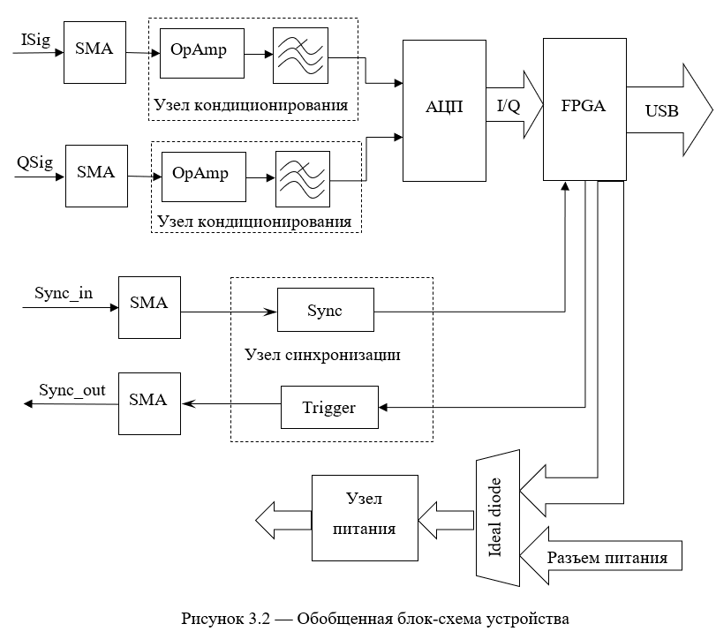
Notes:
Основные узлы устройства:
1) разъемы SMA (J201, J301) для получения аналогового сигнала (квадратурной (Q) и синфазной (I) составляющих) для его дальнейшей обработки;
2) разъем SMA для получения (J402) и отправления (J401) синхронизирующих импульсов;
3) два штекерных гнезда 2,54мм 1х14 (X1, X2), предназначенных для передачи полученного цифрового сигнала на вход отладочной платы cyc1000;
4) штекерное гнездо 2,54мм 2х6 (X3), предназначенное для передачи полученного цифрового сигнала на вход отладочной платы cyc1000;
5) штыревой соединитель 1,27мм 2x6 (X4), предназначенный для проверки корректности аналого-цифрового преобразования для Q составляющей сигнала;
6) узел аналого-цифрового преобразования;
Узел аналого-цифрового преобразования предназначен для преобразования аналогового сигнала, поступающего с модуля функционального генератора, в цифровой.
Центральным элементом данного узла является аналого-цифровой преобразователь ADC10D040 [3] фирмы Texas Instruments.
7) узел питания;
8) узел кондиционирования сигнала;
Узел кондиционирования сигнала предназначен для преобразования униполярного сигнала в дифференциальный и для ограничения частотной полосы, которая бы удовлетворяла исходным данным (то есть 10 МГц). Фильтрующая часть состоит из двух идентичных фильтров для I и Q составляющих сигнала.
9) узел синхронизации.
Узел синхронизации предназначен для синхронизации с внешними устройствами, например, осциллографом, причем реализована возможность отправки синхросигналов как со стороны внешних устройств, так и со стороны разрабатываемого устройства.
На рисунке 3.2 представлена обобщенная блок-схема устройства.

Slide 3
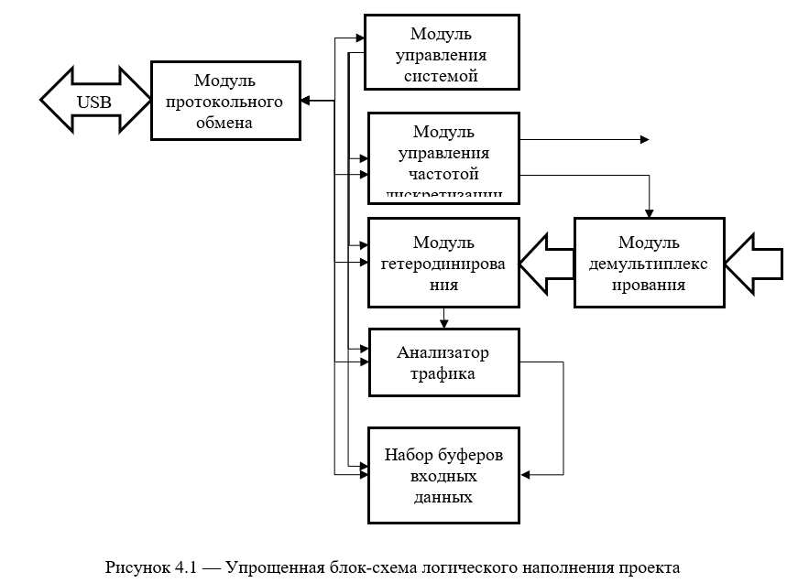
Notes:
Модуль протокольного обмена служит для получения данных от хоста и для их передачи на хост.
Модуль управления системой содержит основные конфигурационные параметры, необходимые для корректной работы устройства.
Модуль управления частотой дискретизации представляет собой схему прямого цифрового синтеза и предназначен для задания частоты дискретизации для АЦП, а также для генерации частоты приема данных от АЦП для модуля демультиплексирования.
Модуль демультиплексирования используется для разделения синфазной и квадратурной составляющих сигнала, поступающих по одному каналу с платы АЦП.
Модуль гетеродинирования получает цифровые данные после аналого-цифрового преобразования от модуля демультиплексирования и служит для сдвига частотной полосы вниз (downconverting) входного потока цифровых данных.
Анализатор трафика предназначен для определения вида сигнала и сведений о его модуляции по полученным цифровым данным.
Набор буферов входных данных служит для приема информации, а также её хранения и выдачи.

Slide 4
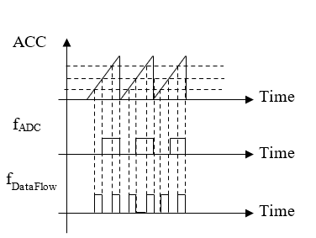
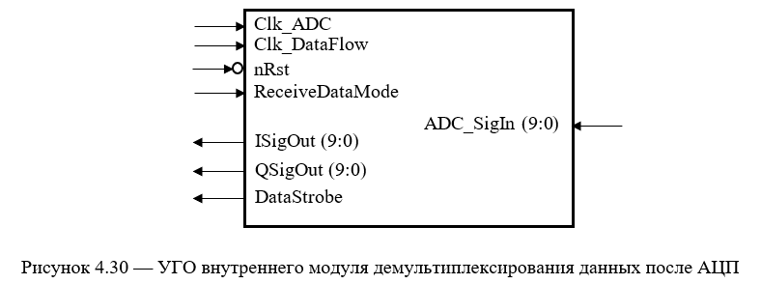
Внутренний модуль демультиплексирования предназначен для преобразования входного потока данных с АЦП в вид, удобный для преобразования модулем гетеродинирования, так как синфазная и квадратурная составляющие передаются по одному каналу с удвоенной частотой дискретизации.

Slide 5
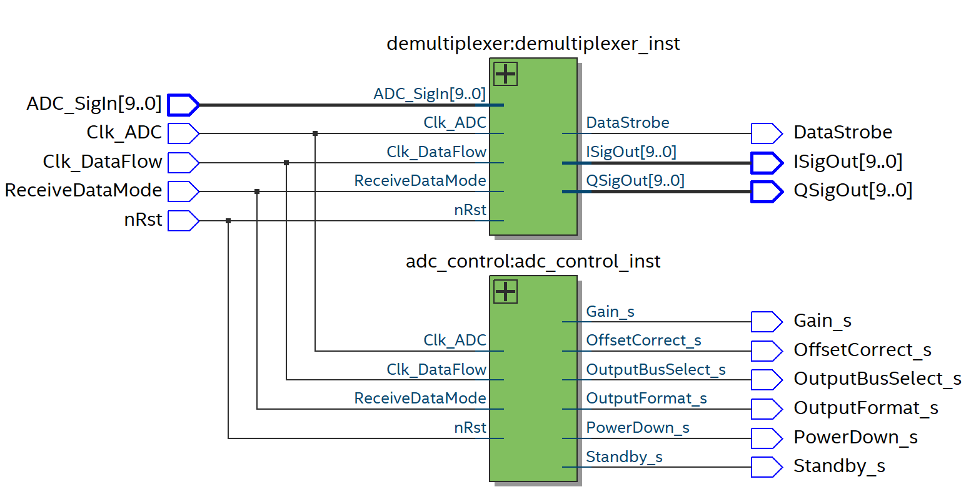
№ п.п. | Сигнал | Напр. | Описание
Сигнал аналого-цифрового преобразователя
5 | ADC_SigIn (9:0) | in | Данные, поступающие с АЦП.
F13 | Gain_s | out | Этот вывод задает внутреннее усиление сигнала на входах АЦП. При низком значении этого вывода коэффициент усиления полномасштабного дифференциального входного сигнала от пика к пику равен VREF. При высоком значении этого вывода полномасштабный дифференциальный входной сигнал от фронта к фронту равен 2 x VREF.
F15 | OutputBusSelect_s | out | -- '1' параллельный '0' мультиплексированный на I
F16 | Standby_s | out | Сигнал режима ожидания. Устройство работает нормально при низком уровне логики на этом и выводе PD (Power Down). -- При этом выводе на логическом максимуме и выводе PD на логическом минимуме устройство находится в режиме ожидания, где оно потребляет всего 30 МВт мощности. -- Для выхода из этого режима требуется всего 800 нс после того, как вывод STBY подтянут к земле.
D16 | PowerDown_s | out | -- Вывод отключения питания, который при высоком значении переводит преобразователь в режим отключения питания, при котором он потребляет всего 1 МВт мощности. -- Восстановление из этого режима после разряжения PIN-кода PD занимает менее 1 мс. -- Если оба вывода STBY и PD одновременно являются высокими, вывод PD доминирует.
P1 | OffsetCorrect_s | out | -- ADC_OC = сброс '0', '1' в нормальном режиме для калибровки на 0 В в течение 34 тактовых сигналов. Но без использования - 0. -- Переход от низкого к высокому на этом выводе инициирует независимую последовательность коррекции смещения для каждого преобразователя, которая -- для завершения требуется 34 такта. -- За это время берется и усредняется 32 конверсии. Результат вычитается из последующих преобразований. -- Каждая входная пара должна иметь дифференциальное значение 0 В в течение всего этого 34-тактового периода.
L2 | OutputFormat_s | out | -- Когда этот вывод равен 0, формат вывода является смещенным двоичным. -- Когда этот вывод равен 1, формат вывода является дополнением 2.

Slide 6
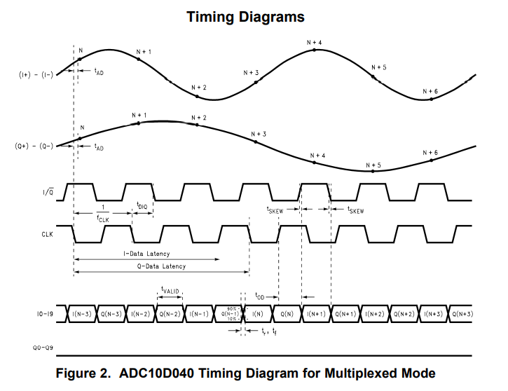

Slide 7
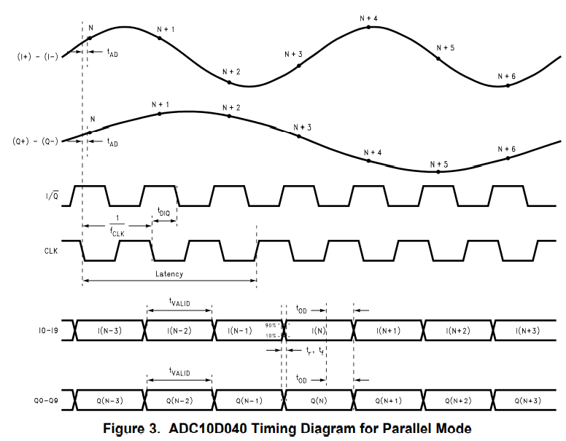

Slide 8
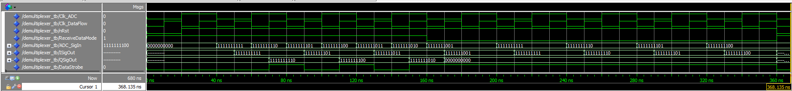
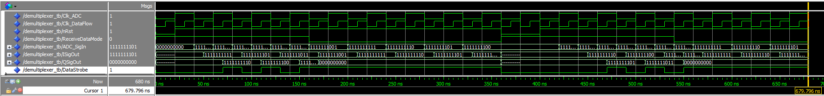
ADC_coversion_start_p: process (nRst, Clk_ADC)
begin
if (nRst = '0') then
ConversionStarted_r <= '0';
elsif falling_edge(Clk_ADC) then
ConversionStarted_r <= '1';
end if;
end process;
Dataflow_p: process (nRst, Clk_DataFlow)
begin
if (nRst = '0') then
I_v <= (others => '-');
Q_v <= (others => '-');
DataStrobe_r <= '0';
IReceived_r <= '0';
elsif rising_edge(Clk_DataFlow) then
if (ConversionStarted_r = '0') then
DataStrobe_r <= '0';
IReceived_r <= '0';
elsif (ReceiveDataMode = '0') then
Q_v <= ADC_SigIn;
DataStrobe_r <= '1';
elsif (IReceived_r = '0') then
I_v <= ADC_SigIn;
DataStrobe_r <= '0';
IReceived_r <= '1';
else
Q_v <= ADC_SigIn;
DataStrobe_r <= '1';
IReceived_r <= '0';
end if;
end if;
end process;

Slide 9
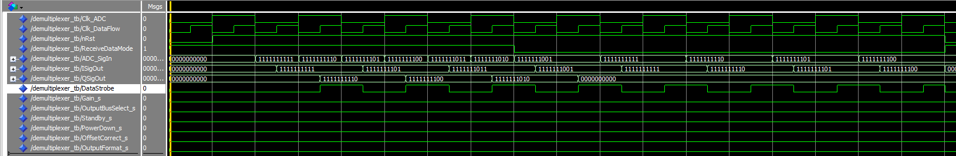
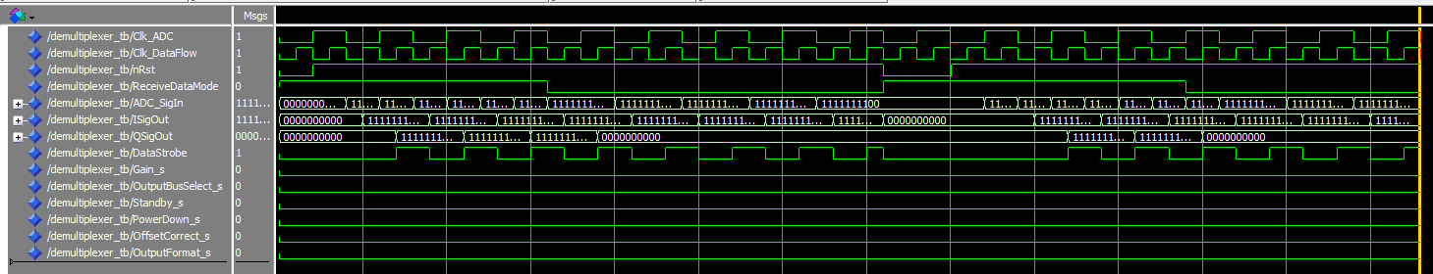
ADC_coversion_start_p: process (nRst, Clk_ADC)
begin
if (nRst = '0') then
ConversionStarted_r <= '0';
elsif falling_edge(Clk_ADC) then
ConversionStarted_r <= '1';
end if;
end process;
Dataflow_p: process (nRst, Clk_DataFlow)
begin
if (nRst = '0') then
I_r <= (others => '0');
Q_r <= (others => '0');
DataStrobe_r <= '0';
IReceived_r <= '0';
elsif rising_edge(Clk_DataFlow) then
if (ConversionStarted_r = '0') then
DataStrobe_r <= '0';
IReceived_r <= '0';
elsif (IReceived_r = '0') then
I_r <= ADC_SigIn;
DataStrobe_r <= '0';
IReceived_r <= '1';
elsif (ReceiveDataMode = '0') then
Q_r <= (others => '0');
DataStrobe_r <= '1';
IReceived_r <= '0';
else
Q_r <= ADC_SigIn;
DataStrobe_r <= '1';
IReceived_r <= '0';
end if;
end if;
end process;

Slide 10
entity adc_control is
port (
Clk_ADC : in std_logic;-- K2
Clk_DataFlow : in std_logic;
nRst: in std_logic;
ReceiveDataMode: in std_logic;
Gain_s: out std_logic; -- F13
OutputBusSelect_s: out std_logic;--F15
Standby_s: out std_logic; -- F16
PowerDown_s: out std_logic; -- D16
OffsetCorrect_s: out std_logic; -- P1
OutputFormat_s: out std_logic -- L2
);
end entity;
architecture a_adc_control of adc_control is
begin
Dataflow_p: process (nRst, Clk_DataFlow)
begin
if (nRst = '0') then
Gain_s <= '0';
OutputBusSelect_s <= '0';
Standby_s <= '0';
PowerDown_s <= '0';
OffsetCorrect_s <= '0';
OutputFormat_s <= '0';
-- elsif rising_edge(Clk_DataFlow) then
-- OutputBusSelect_s <= ReceiveDataMode;
-- now we just ignore Q, not reconfigure ADC to parallel mode
end if;
end process;
end architecture;

Slide 11
begin
Clk_ADC <= Clk_ADC_r;
Clk_DataFlow <= Clk_Dataflow_r;
Clk_ADC_r <= not Clk_ADC_r after 20 ns;
Clk_Dataflow_r <= not Clk_Dataflow_r after 10 ns;
tester_process: process
begin
ADC_SigIn <= "0000000000";
ReceiveDataMode <= '1';
nRst <= '0';
skiptime_Dataflow(1);
nRst <= '1';
for k in 1023 downto 1023-6 loop
skiptime_Dataflow(1);
ADC_SigIn <= conv_std_logic_vector(k, ADC_SigIn'length);
end loop;
ReceiveDataMode <= '0';
for k in 1023 downto 1023-3 loop
skiptime_ADC(1);
ADC_SigIn <= conv_std_logic_vector(k, ADC_SigIn'length);
end loop;
skiptime_ADC(1);
nRst <= '0';
ReceiveDataMode <= '1';
skiptime_ADC(1);
nRst <= '1';
for k in 1023 downto 1023-6 loop
skiptime_Dataflow(1);
ADC_SigIn <= conv_std_logic_vector(k, ADC_SigIn'length);
end loop;
ReceiveDataMode <= '0';
for k in 1023 downto 1023-3 loop
skiptime_ADC(1);
ADC_SigIn <= conv_std_logic_vector(k, ADC_SigIn'length);
end loop;
-- wait for 70 ns;
report "Calling 'finish'";
finish;
end process;
end architecture;

